Slide 1
Проект
Тема: «Зима!»
Первая младшая группа

Slide 2
Тип проекта: практико-ориентированный.
Вид проекта: групповой.
Продолжительность проекта: краткосрочный.
Сроки реализации: январь (1 неделя).
Участники проекта: воспитатель, дети, родители.

Slide 3
Актуальность проекта:
Все дети любят зиму, но не все задумываются, почему времена года сменяют друг друга, всем ли хорошо зимой, что было бы, если бы зимой не было снега. Предоставить детям возможность в течение недели работать над одной темой, чтобы получить ответы на интересующие их вопросы.
Зима – это самое любимое время года для многих ребят, ведь она готовит столько забав и развлечений. Природа является неотъемлемой частью окружающей ребенка жизни; многообразие и красота явлений природы, растений и животных привлекают внимание, пробуждают чувства, предоставляют обширное поле деятельности для ума, проявления эмоций и активных действий. Непосредственная близость объектов природы дает возможность показать ребенку, как взаимодействует человек и окружающая среда, как они зависят друг от друга.
Данный проект позволяет в условиях образовательного процесса в ДОУ расширить, систематизировать и творчески применить представления дошкольников о сезонных изменениях в природе и в быту людей в зимнее время года, познакомить с зимними забавами; исследовать разные состояния воды и снега. Содействовать развитию партнёрства и сотрудничества между специалистами и родителями в процессе совместной работы с целью педагогической поддержки членов семьи в воспитании детей раннего возраста.
природе. Совместная деятельность воспитателей, родителей и детей сближает, делает их настоящими партнерами. Это способствует эмоциональному благополучию.

Slide 4
Цель проекта. Расширять представления детей о характерных особенностях зимней природы. Учить видеть и называть предметы и действия в жизни, на картине, находить причинно-следственные связи. Обобщить и систематизировать представление детей о зиме как о времени года, о зимних явлениях, о снеге. Задачи: 1. Формировать у детей представление о временах года: зиме и зимних забавах; 2. Формировать представления о зимних природных явлениях: снег, лед, метель, мороз.
3.Знакомство со свойствами снега; 4. Формировать представления о зимней одежде;
5.Привлекать детей к участию в зимних забавах: катание на санках, игра в снежки.
6.Воспитывать интерес к окружающей природе.
7. Формировать у детей представления о жизни птиц зимой, о необходимости помогать пернатым в зимнее время года.

Slide 5
Ожидаемые результаты проекта: - Сформировать умение понимать простейшие взаимосвязи в природе . - Умение отражать полученные знания в речи, участвовать в обсуждениях прочитанных сказок. - Замечать красоту зимней природы.
-Участвовать в сезонных наблюдениях, зимних забавах (катание на санках, катание с горки). - Организовать выставку детских работ.
- Организовать выставку рисунков , выполненных совместно с родителями.

Slide 6
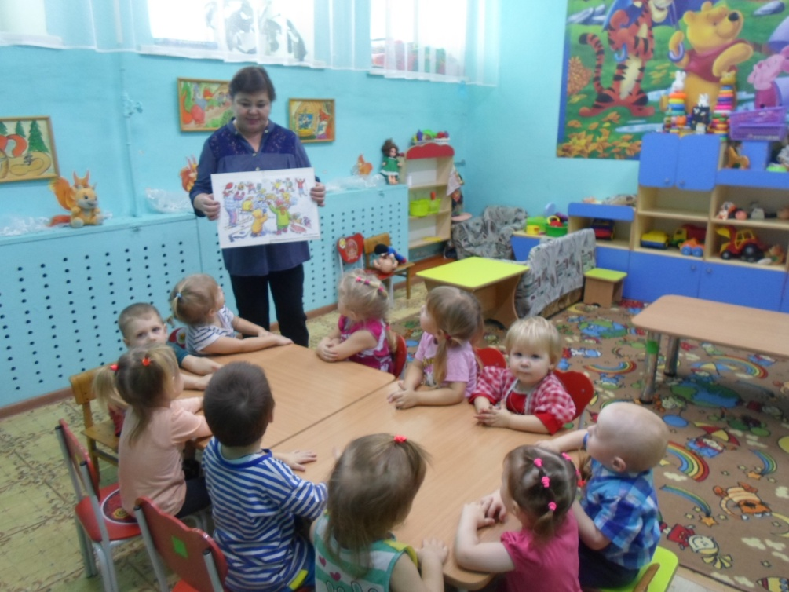
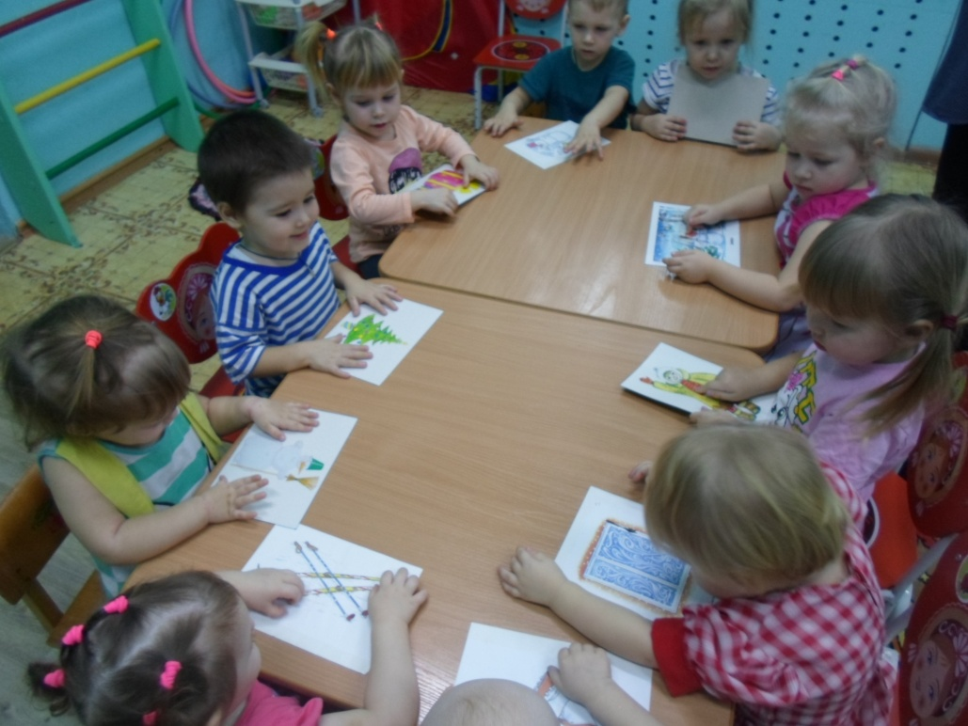
Рассматривание картинок о зиме

Slide 7
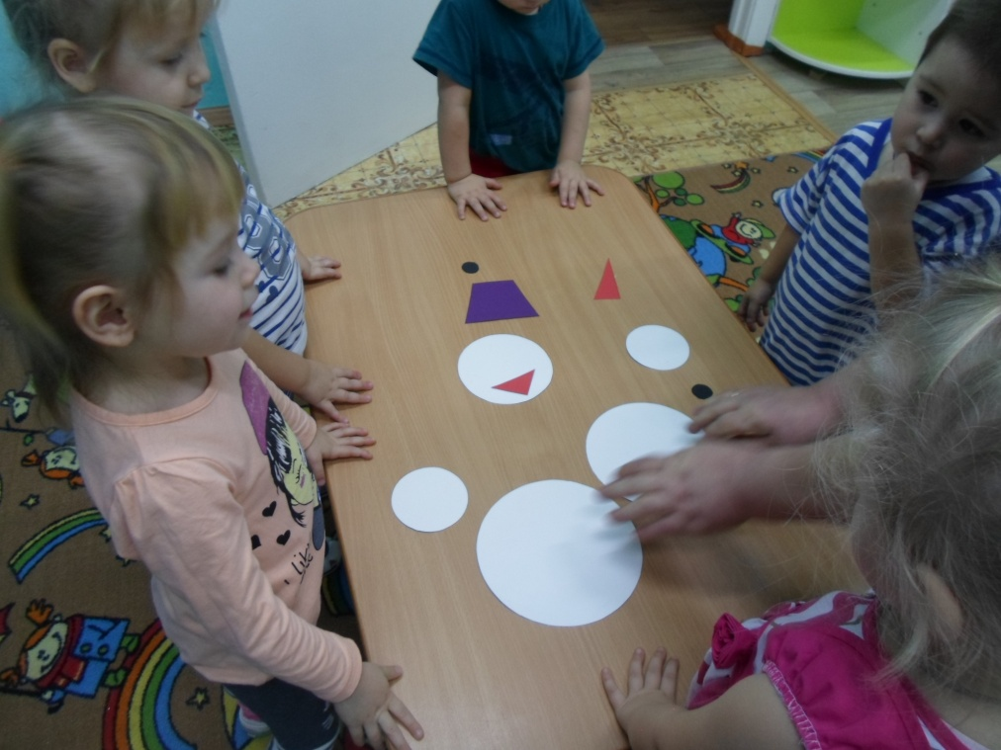
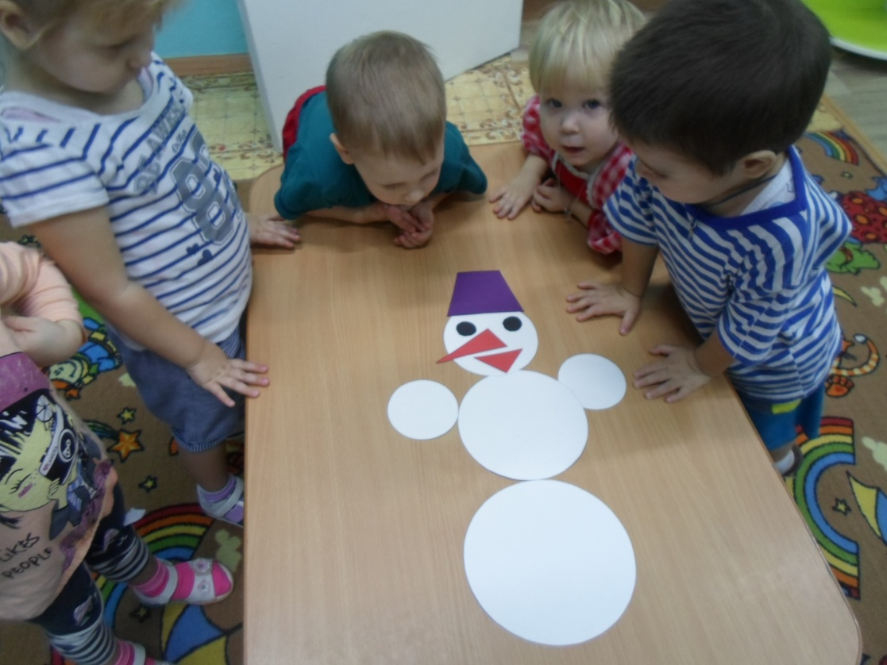
Д/И «Собери снеговика»
Д/И «Собери снеговика»

Slide 8
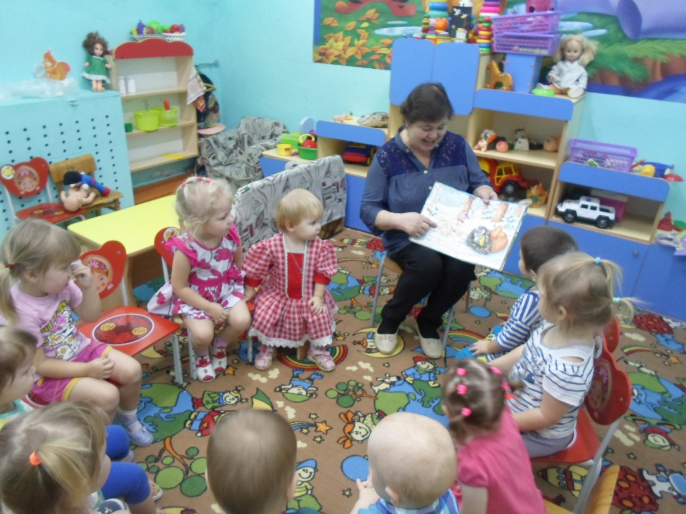
Чтение сказок

Slide 9
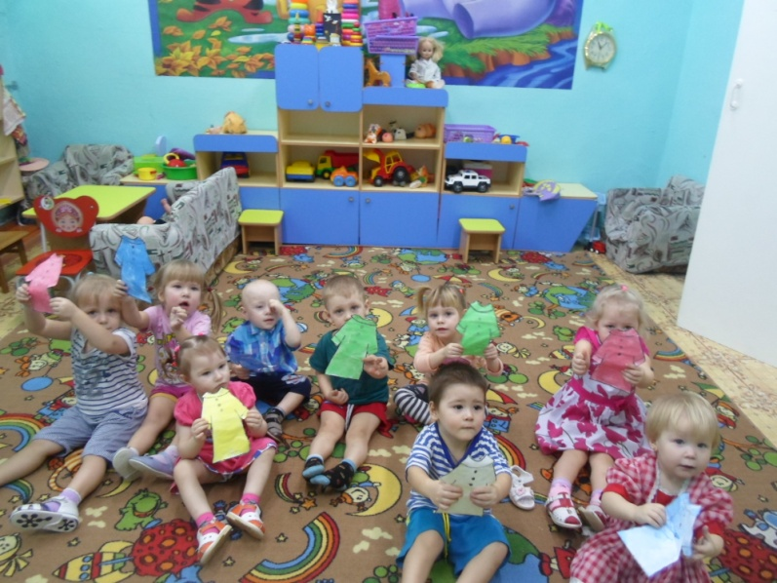
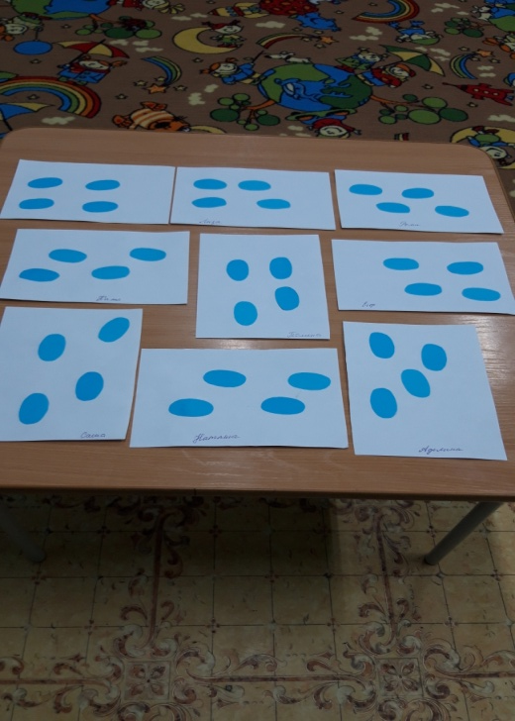
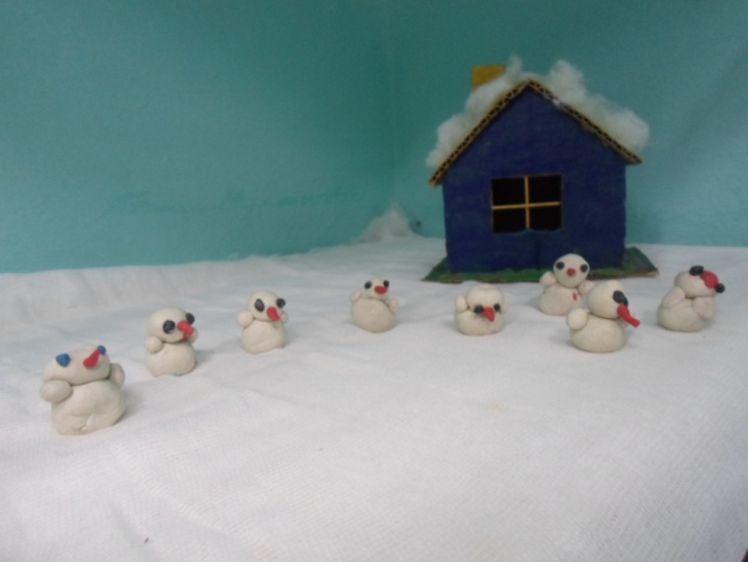
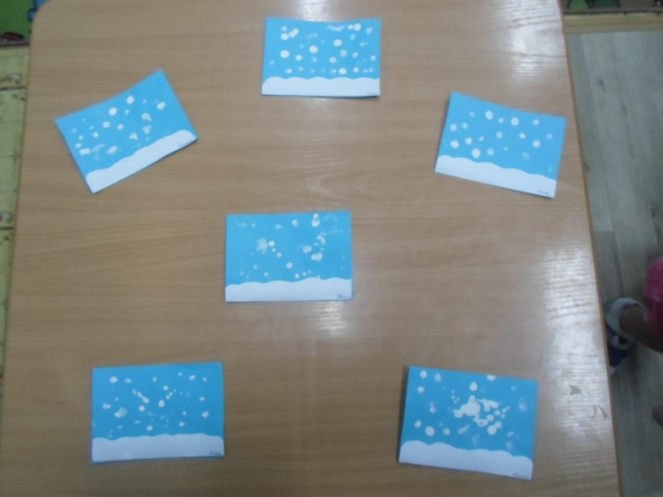
Разукрашиваем пальто
Следы на снегу
Снеговики
Падает снег

Slide 10
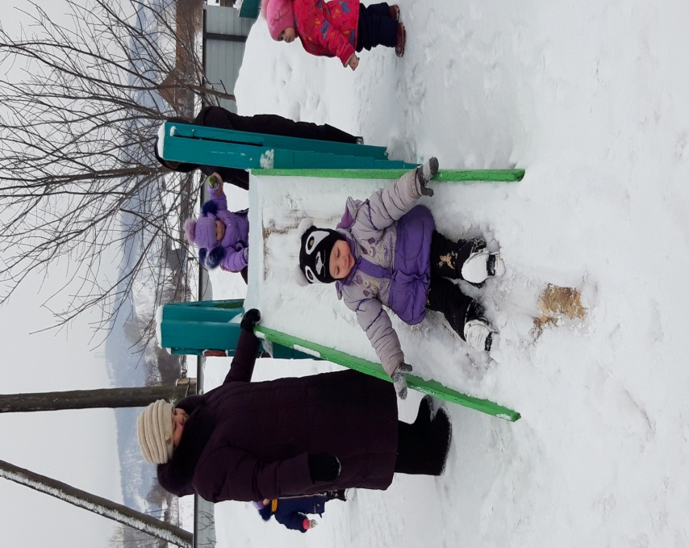
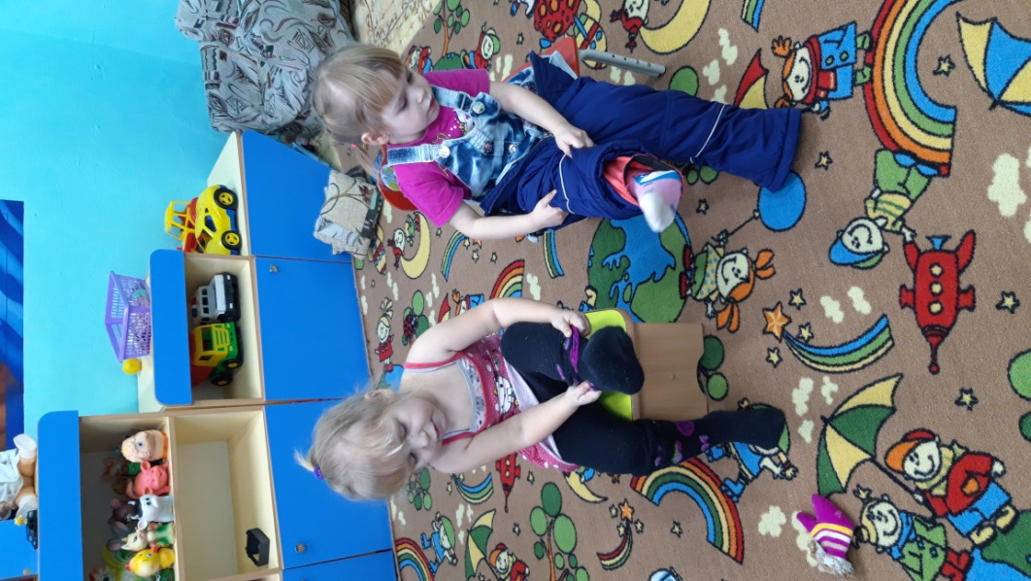
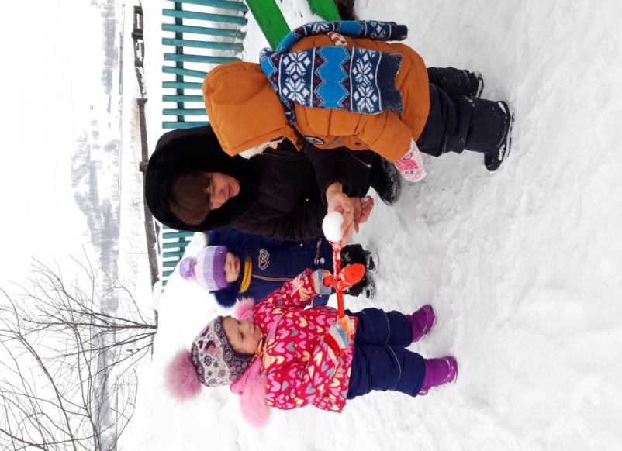
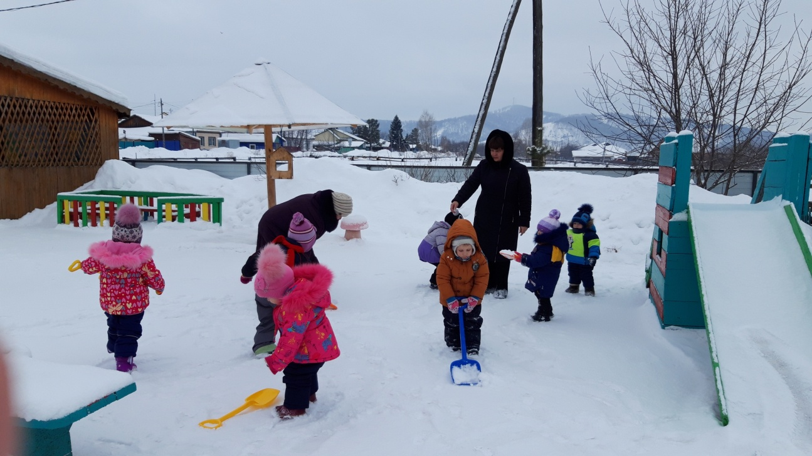
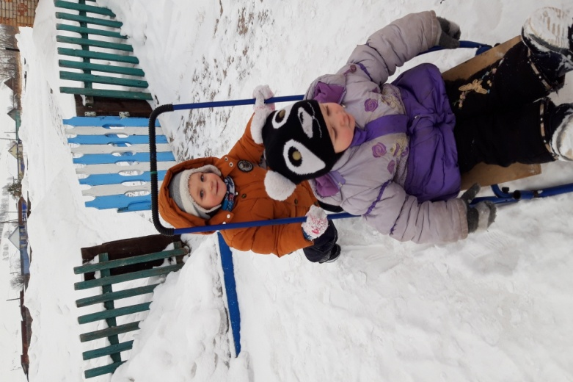
Прогулка

Slide 11
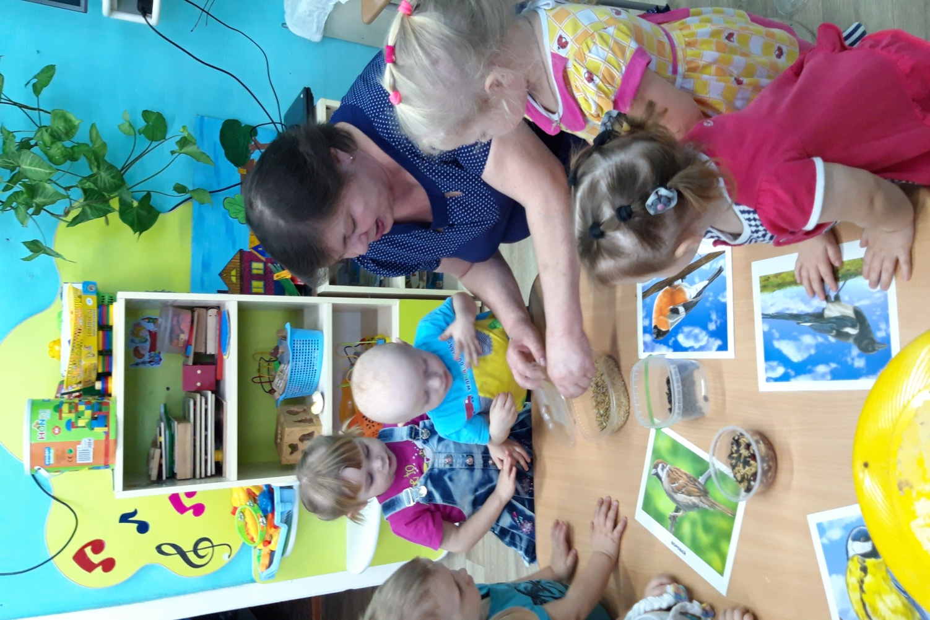
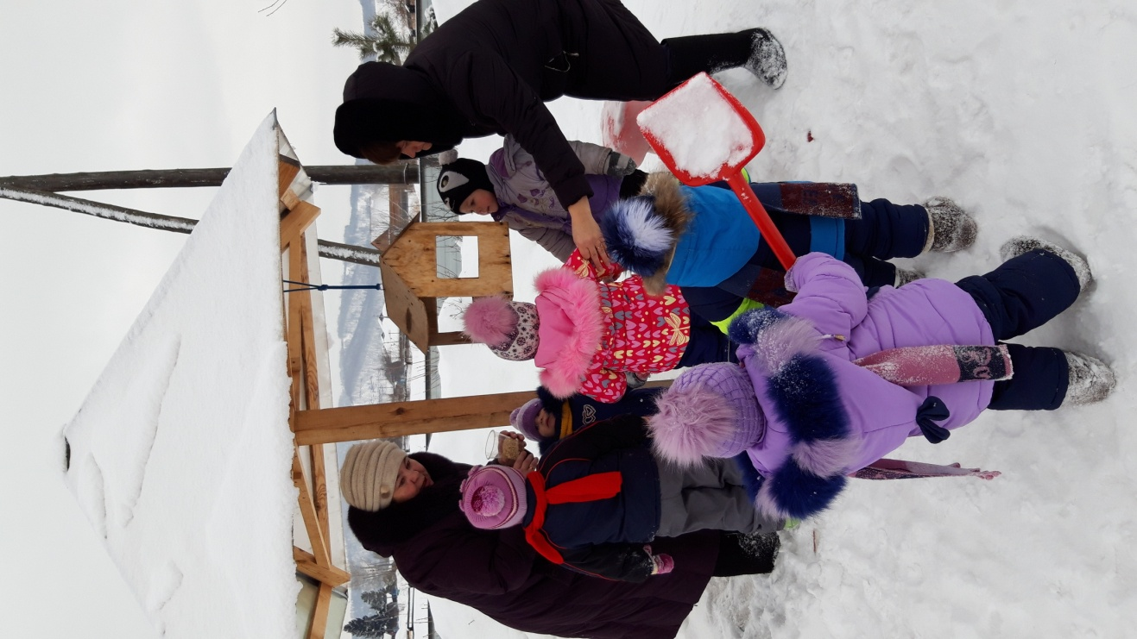
Поможем птицам в зимнюю стужу

Slide 12
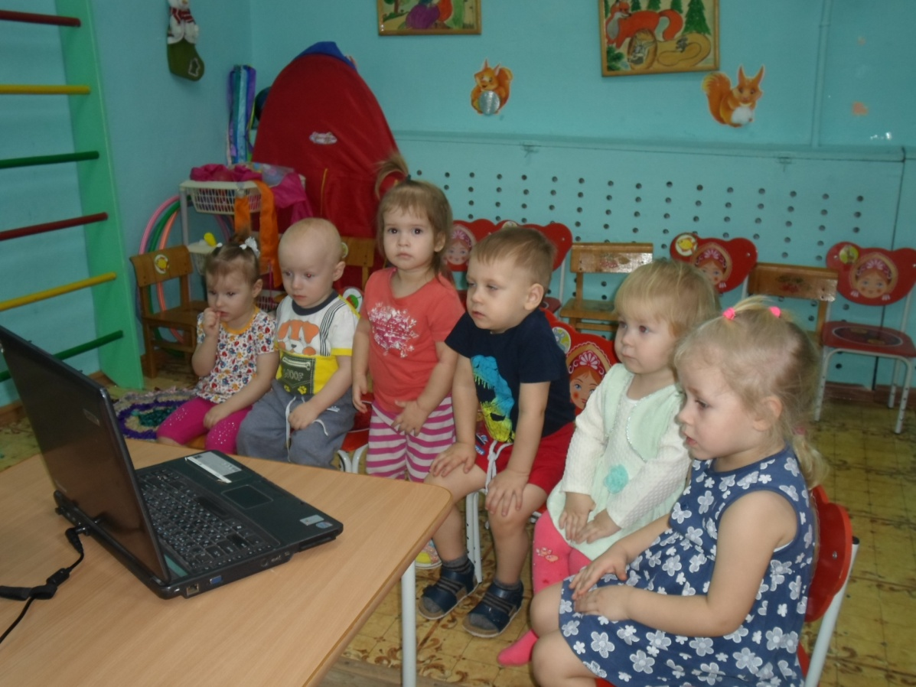
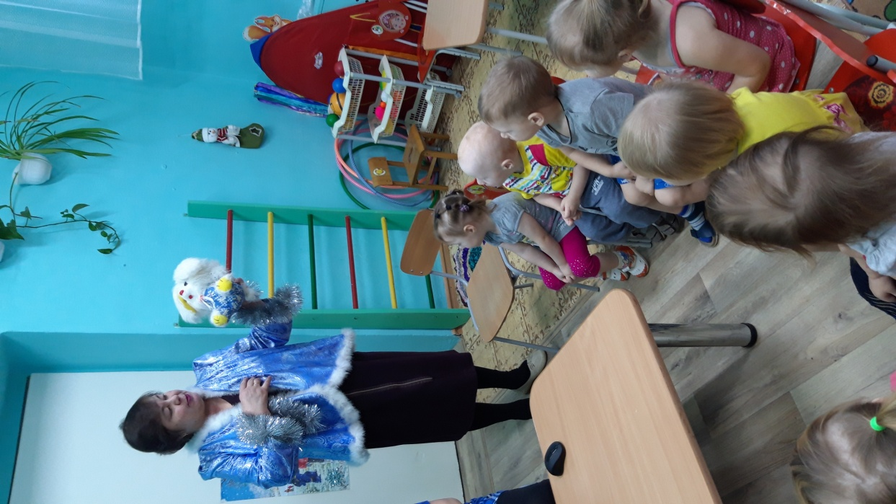
Развлечение «Зимушка зима»

Slide 13
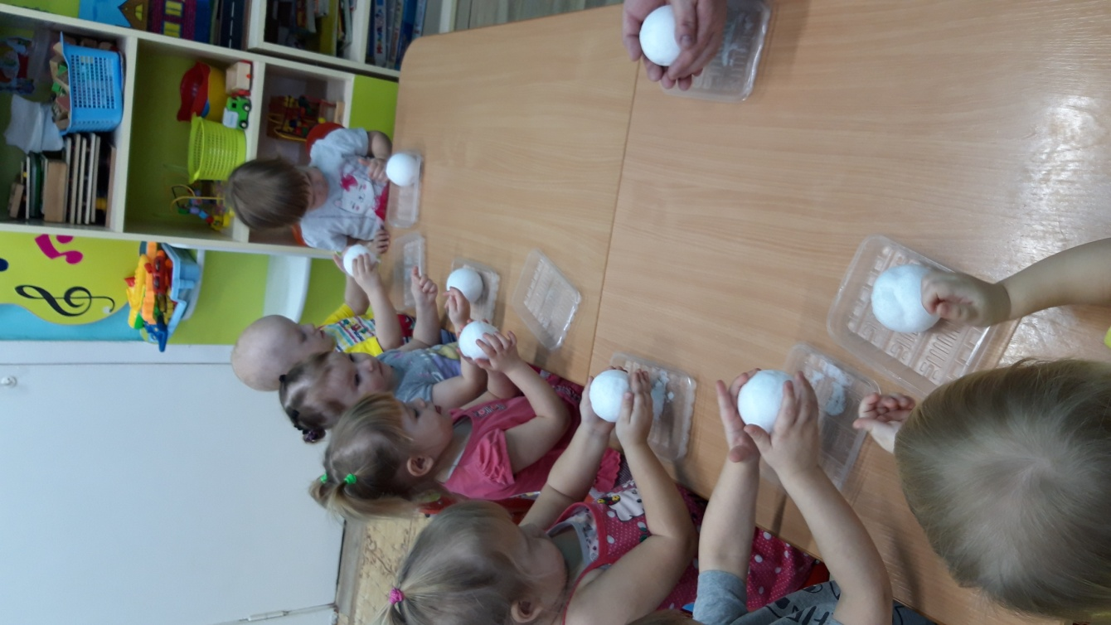
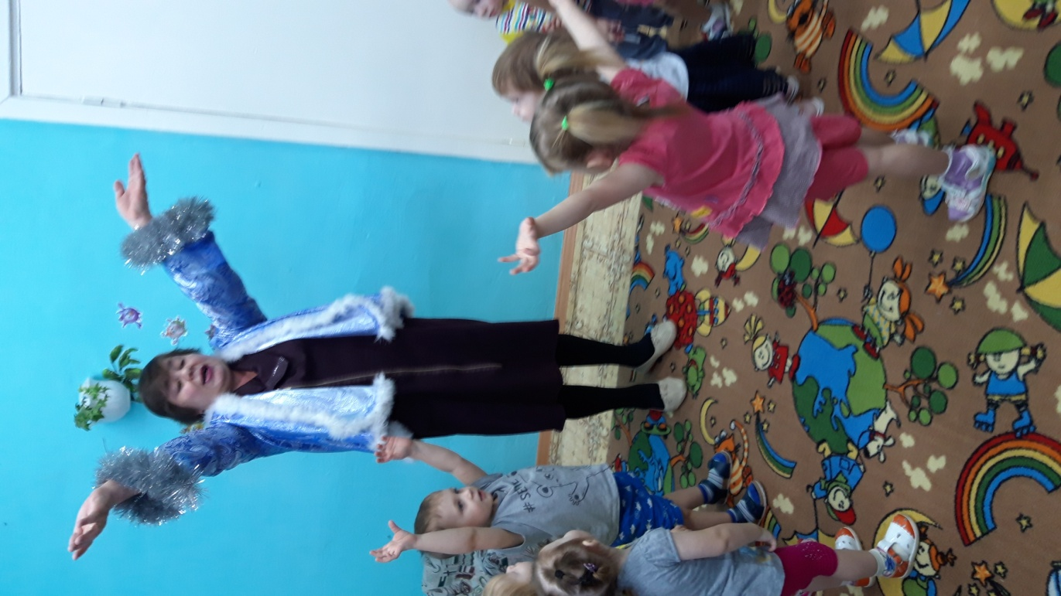

Slide 14
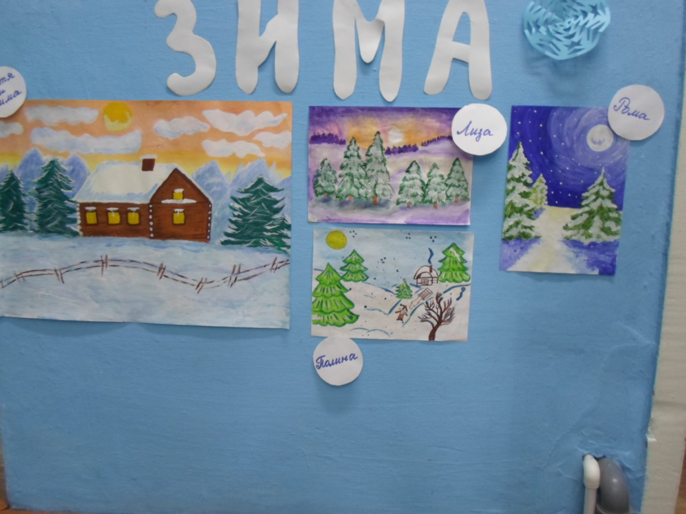
Выставка рисунков

